Slide 1

МБДОУ д/с № 5 «Родничок» комбинированного вида с.Сарыг-Сеп Дистанционное обучение 1 неделя (с 26 по 31 января 2022г.) Старшая группа (5-6 лет)
Тема: «Шагаа»
Выполнил: музыкальный руководитель Трегубова Виктория Владимировна

Slide 2
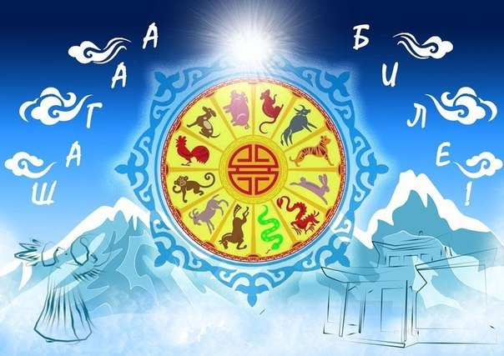
Шагаа Учим песню

Slide 3

Шагаа, шагаа,
Часты чала!
Чаштар, чаштар,
Самнап хоглээл!
Припев:
Шагаа, шагаа,
шайланар, моорланар!
Шагаа, шагаа,
сеткилдерни оорткен.
Шагаа, шагаа,
самнап, ойнап хоглээл!
Шагаа хуну
чайыналды
Уруг­дарыг
уткуп алды.
Припев.
Чаа чыл унген –
Шагаа – найыр.
Оолдар, кыстар,
Ойнаалынар!
Припев.

Slide 4
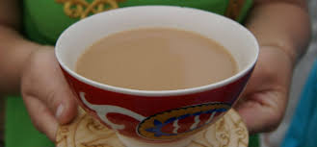
Шайывыс

Slide 5
Шайывыс Повторяем песенку
Каждый день мы дома пьём
Чай тувинский с молоком,
И смакуем, до чего ж
Чай приятен и хорош!
Припев:
Утоляет жажду он,
И бодрит, и сила в нём.
На здоровье выпивай
Вкусный наш тувинский чай.
В гости мы друзей зовём,
Чай в пиалах подаём.
Где уютно и тепло,
там беседовать легко.
Припев:
Утоляет жажду он,
И бодрит, и сила в нём.
На здоровье выпивай
Вкусный наш тувинский чай.
Хуннун ишкеш пёкпес-даа,
Хундуткелдиг чемивис –
Кузел хандыр аартап аар
Куш-ле киирер шайывыс.
Аштаанда – тоттурар,
Аарана – сегидер,
Шагзыраанда – сегедир
Шайывыс, шайывыс!

Slide 6
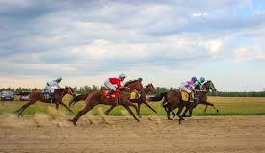
Аъдым

Slide 7
Прослушайте музыку с ребёнком. Спросите:
Какая музыка по характеру? (весёлая, грустная)
Какая она по темпу? (медленная, быстрая)
Что они услышали в музыке?
Попросите поделиться впечатлениями.
Прослушайте музыку ещё раз.
Попросите ребёнка нарисовать то, что он услышал в музыке.
Потанцуйте с ним.

Slide 8
Уважаемые родители!
Во время деятельности с ребенком сделайте, пожалуйста, фотографии. Отправить фотографии можно в группу в вайбер или лично вашему воспитателю

Slide 9
Спасибо за внимание!

